Slide 1
IMPLEMENTING ANIMATION

Slide 2
Nội dung
Chúng ta sẽ tìm hiểu nội dung như sau:
Hiển thị hình ảnh đồ họa 2D
Làm cho một quả bóng di chuyển xuống trên nút bấm
Làm một quả bóng nảy
Tạo một quả bóng sinh động theo đường cong quy định

Slide 3
Giới Thiệu
Để xem và quản lý các mục đồ họa 2D trong Python, chúng ta cần sử dụng một lớp có tên là QGraphicsScene. Để hiển thị nội dung của QGraphicsScene, chúng ta cần sự giúp đỡ của một lớp khác, được gọi là QGraphicsView. Về cơ bản, QGraphicsView cung cấp một khung nhìn có thể cuộn để hiển thị nội dung của QGraphicsScene. QGraphicsScene hoạt động như một thùng chứa cho một số mặt hàng đồ họa. Nó cũng cung cấp một số hình dạng tiêu chuẩn, chẳng hạn như hình chữ nhật và hình elip, bao gồm các mục văn bản. Một điều nữa: QGraphicsScene sử dụng OpenGL để kết xuất đồ họa. OpenGL rất hiệu quả để hiển thị hình ảnh và

Slide 4
Giới Thiệu
thực hiện các tác vụ xử lý đa phương tiện. Lớp QGraphicsScene cung cấp một số phương thức giúp thêm hoặc xóa các mục đồ họa khỏi cảnh. Nghĩa là, bạn có thể thêm bất kỳ mục đồ họa nào vào cảnh bằng cách gọi hàm addItem. Tương tự, để xóa một mục khỏi cảnh đồ họa, bạn có thể gọi hàm removeItem.

Slide 5
THỰC HIỆN ANIMATION
Để áp dụng animation (hoạt hình) trong Python, chúng ta sẽ sử dụng lớp QPropertyAnimation. Lớp QPropertyAnimation trong PyQt giúp tạo và thực hiện hoạt ảnh trong PyQt. Lớp QPropertyAnimation thực hiện hoạt hình bằng cách thao tác các thuộc tính Qt như hình học, vị trí,…. Sau đây là một vài phương thức QPropertyAnimation:
start (): Phương thức này bắt đầu hoạt hình
stop (): Phương thức này kết thúc hình ảnh động
setStartValue (): Phương thức này được sử dụng để gán giá trị bắt đầu của hình ảnh động

Slide 6
THỰC HIỆN ANIMATION
setEndValue (): Phương thức này được sử dụng để gán giá trị kết thúc của hình ảnh động
setDuration (): Phương thức này được sử dụng để đặt thời lượng của hình ảnh động tính bằng mili giây
setKeyValueAt (): Phương thức này tạo một khung hình chính ở giá trị đã cho
setLoopCount (): Phương thức này đặt số lần lặp lại mong muốn trong hoạt hình

Slide 7
Hiển Thị Hình Ảnh Đồ Họa 2D
Trong phần này, bạn sẽ học cách hiển thị hình ảnh đồ họa 2D. Chúng ta giả định rằng bạn có một hình ảnh đồ họa có tên scene.jpg trên máy của bạn và bạn sẽ tìm hiểu cách hiển thị trên form. Trọng tâm của phần này là để hiểu cách sử dụng tiện ích Graphics View để hiển thị hình ảnh.
Hiển thị đồ họa rất đơn giản. Trước tiên, bạn cần tạo một đối tượng của QGraphicsScene, từ đó sử dụng lớp QGraphicsView để hiển thị nội dung của nó. Các mục đồ họa, bao gồm cả hình ảnh, sau đó được thêm vào lớp QGraphicsScene bằng cách gọi phương thức addItem của lớp QGraphicsScene. Dưới đây là các bước để hiển thị hình ảnh đồ họa 2D trên màn hình:

Slide 8
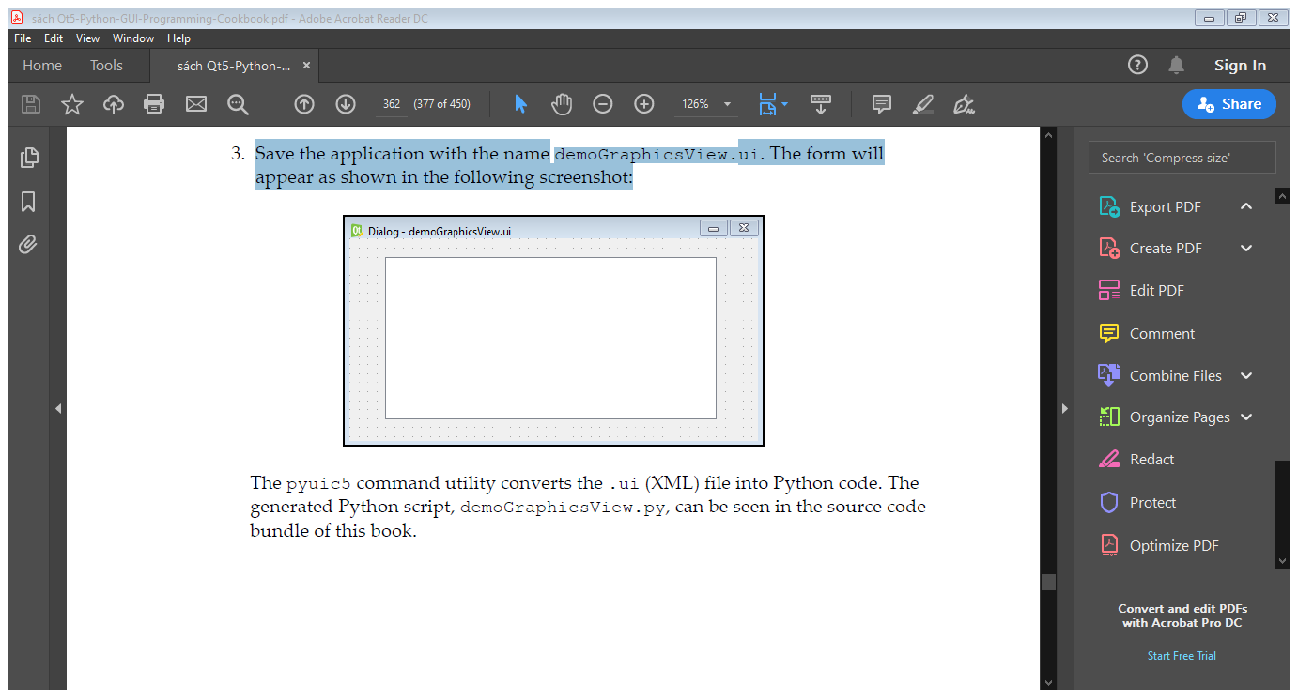
Hiển Thị Hình Ảnh Đồ Họa 2D
Tạo một ứng dụng mới dựa trên Dialog without Buttons.
Kéo và thả tiện ích Graphics View vào nó.
Lưu ứng dụng với tên demoGraphicsView.ui. Form sẽ xuất hiện như được hiển thị trong màn hình sau:

Slide 9
Hiển Thị Hình Ảnh Đồ Họa 2D
Lưu ứng dụng với tên demoGraphicsView.ui. Tiện ích lệnh pyuic5 chuyển đổi file .ui (XML) thành code Python.
4. Tạo tập lệnh Python có tên callGraphicsView.pyw để nhập code, demoGraphicsView.py, để gọi thiết kế giao diện người dùng, tải hình ảnh từ đĩa và hiển thị thông qua Chế độ xem đồ họa. File tập lệnh Python, callGraphicsView.pyw, sẽ bao gồm đoạn mã sau:

Slide 10
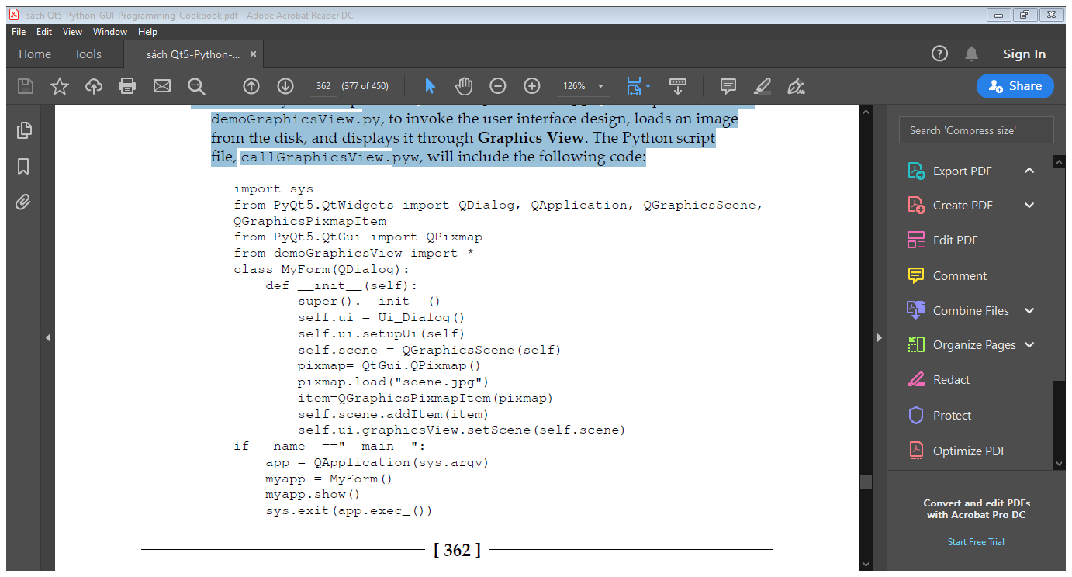
Hiển Thị Hình Ảnh Đồ Họa 2D

Slide 11
Làm Cho Một Quả Bóng Di Chuyển Xuống Trên Nút Bấm
Trong phần này, bạn sẽ hiểu cách hoạt hình cơ bản được áp dụng trên một đối tượng. Phần này sẽ bao gồm một nút ấn và một quả bóng, và khi nhấn nút ấn, quả bóng sẽ bắt đầu di chuyển về phía mặt đất.
Để thực hiện phần này, chúng ta sẽ sử dụng lớp QPropertyAnimation. Các phương thức setStartValue () và setEndValue () của lớp QPropertyAnimation sẽ được sử dụng để xác định tọa độ nơi hoạt ảnh cần bắt đầu và kết thúc tương ứng. Phương thức setDuration () sẽ được gọi để chỉ định độ trễ tính bằng mili giây giữa mỗi lần di chuyển hình ảnh động. Sau đây là quy trình từng bước để áp dụng hình động:

Slide 12
Làm Cho Một Quả Bóng Di Chuyển Xuống Trên Nút Bấm
Tạo một ứng dụng mới dựa trên Dialog without Buttons.
Kéo và thả tiện ích Label và một tiện ích Push Button vào form.
Đặt thuộc tính text của tiện ích Push Button thành Move Down. Chúng tôi giả sử rằng bạn có một hình ảnh bóng trên máy tính của mình với tên colorball.jpg.
Chọn thuộc tính pixmap của nó để gán hình ảnh bóng cho tiện ích Label.

Slide 13
Làm Cho Một Quả Bóng Di Chuyển Xuống Trên Nút Bấm
5. Trong thuộc tính pixmap, trong số hai tùy chọn, Choose Resource (Chọn Tài nguyên) và Choose File (Chọn Tệp), chọn tùy chọn Choose File, dẫn đến hình colorball.jpg. Hình ảnh của quả bóng sẽ xuất hiện thay cho tiện ích Label
6. Đặt thuộc tính objectName của tiện ích Push Button thành PushButtonPushDown và thuộc tính của tiện ích Label thành labelPic.
7. Lưu ứng dụng với tên demoAnimation1.ui. Ứng dụng sẽ xuất hiện như trong ảnh chụp màn hình sau:

Slide 14
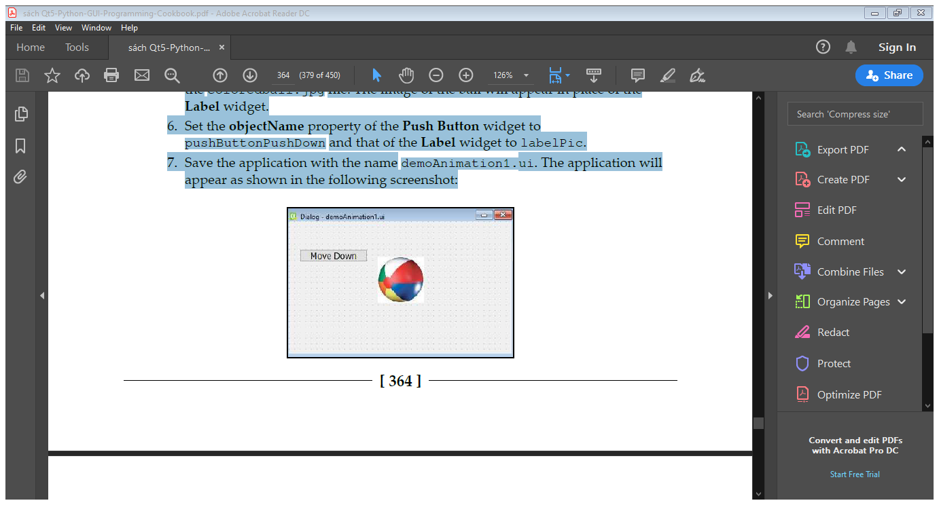
Làm Cho Một Quả Bóng Di Chuyển Xuống Trên Nút Bấm
Giao diện người dùng được tạo bằng Qt Designer được lưu trữ trong file .ui, đây là file XML cần được chuyển đổi thành code Python. Trên ứng dụng của tiện ích lệnh pyuic5, file .ui được chuyển đổi thành tập lệnh Python.
8. Hãy coi tập lệnh demoAnimation1.py như một file tiêu đề và nhập nó vào file mà bạn sẽ gọi thiết kế giao diện người dùng của nó.

Slide 15
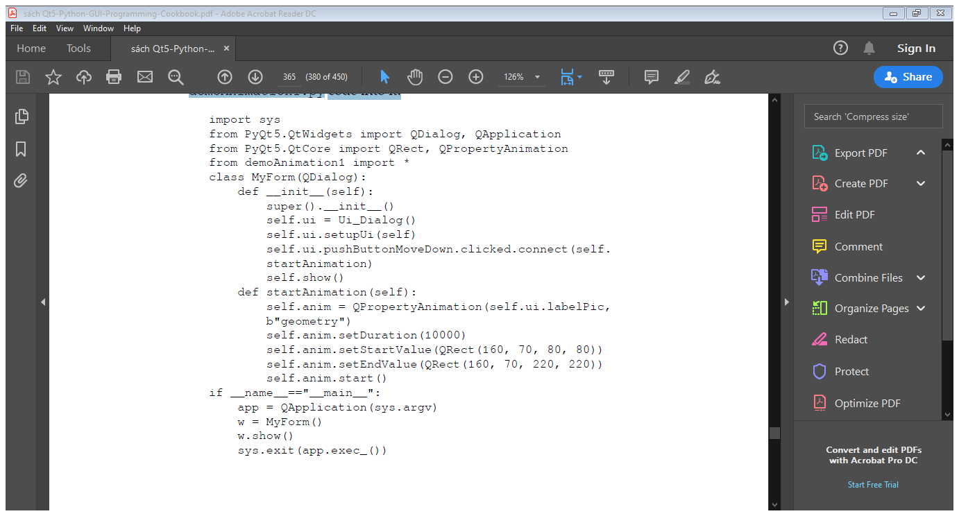
Làm Cho Một Quả Bóng Di Chuyển Xuống Trên Nút Bấm
9. Tạo một file Python khác có tên callAnimation1.pyw và nhập code demoAnimation1.py vào đó:

Slide 16
Làm Một Quả Bóng Nảy
Trong phần này, bạn sẽ tạo ra một quả bóng nảy; Khi nhấp vào một nút, một quả bóng rơi xuống đất và chạm vào mặt đất, nó nảy trở lại đỉnh. Trong phần này, bạn sẽ hiểu cách hoạt hình cơ bản được áp dụng trên một đối tượng. Phần này sẽ bao gồm một nút ấn và một quả bóng, và khi nhấn nút ấn, quả bóng sẽ bắt đầu hoạt hình hướng xuống mặt đất.
Để làm cho một quả bóng dường như nảy lên, chúng ta cần làm cho nó trở nên sinh động trước tiên trên mặt đất và sau đó từ mặt đất lên trời. Để làm như vậy, chúng ta sẽ gọi phương thức setKeyValueAt của lớp QPropertyAnimation ba lần. Các cuộc gọi đầu tiên và thứ hai đến phương thức setKeyValueAt sẽ làm cho

Slide 17
Làm Một Quả Bóng Nảy
quả bóng trở nên sinh động từ trên xuống dưới. Cuộc gọi thứ ba đến phương thức setKeyValueAt sẽ làm cho quả bóng được tạo hình động từ dưới lên trên. Các tọa độ trong ba phương thức setKeyValueAt được cung cấp sao cho quả bóng nảy theo hướng ngược lại. Sau đây là các bước để hiểu làm thế nào một quả bóng có thể được làm động xuất hiện để nảy:
Tạo một ứng dụng mới dựa trên Dialog without Buttons.
Kéo và thả tiện ích Label và một tiện ích Push Button vào form.

Slide 18
Làm Một Quả Bóng Nảy
3. Đặt thuộc tính text của tiện ích Push Button thành Bounce. Chúng tôi giả sử rằng bạn có một hình ảnh bóng trên máy tính của mình với tên colorball.jpg.
4. Để gán hình ảnh bóng cho tiện ích Label, chọn thuộc tính pixmap của nó.
5. Trong thuộc tính pixmap, trong số hai tùy chọn, Choose Resource và Choose File, chọn tùy chọn Choose File, duyệt đường dẫn và chọn file colorball.jpg. Hình ảnh của quả bóng sẽ xuất hiện thay cho tiện ích Label.
6. Đặt thuộc tính objectName của tiện ích Push Button thành PushButtonBounce và thuộc tính của tiện ích Label thành labelPic.

Slide 19
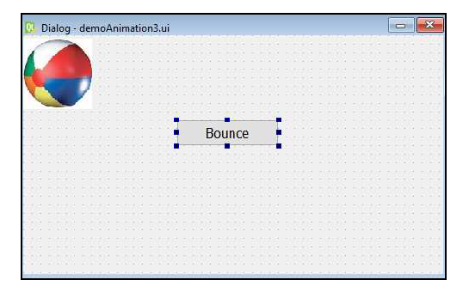
Làm Một Quả Bóng Nảy
7. Lưu ứng dụng với tên demoAnimation3.ui.
Giao diện người dùng được tạo bằng Qt Designer được lưu trữ trong file .ui, đây là file XML và cần được chuyển đổi thành code Python. Trên ứng dụng của tiện ích lệnh pyuic5, file .ui được chuyển đổi thành tập lệnh Python.

Slide 20
Làm Một Quả Bóng Nảy
8. Hãy coi tập lệnh demoAnimation3.py như một file tiêu đề và nhập nó vào file mà bạn sẽ gọi thiết kế giao diện người dùng của nó.
9. Tạo một file Python khác có tên callAnimation3.pyw và nhập code demoAnimation3.py vào đó:

Slide 21
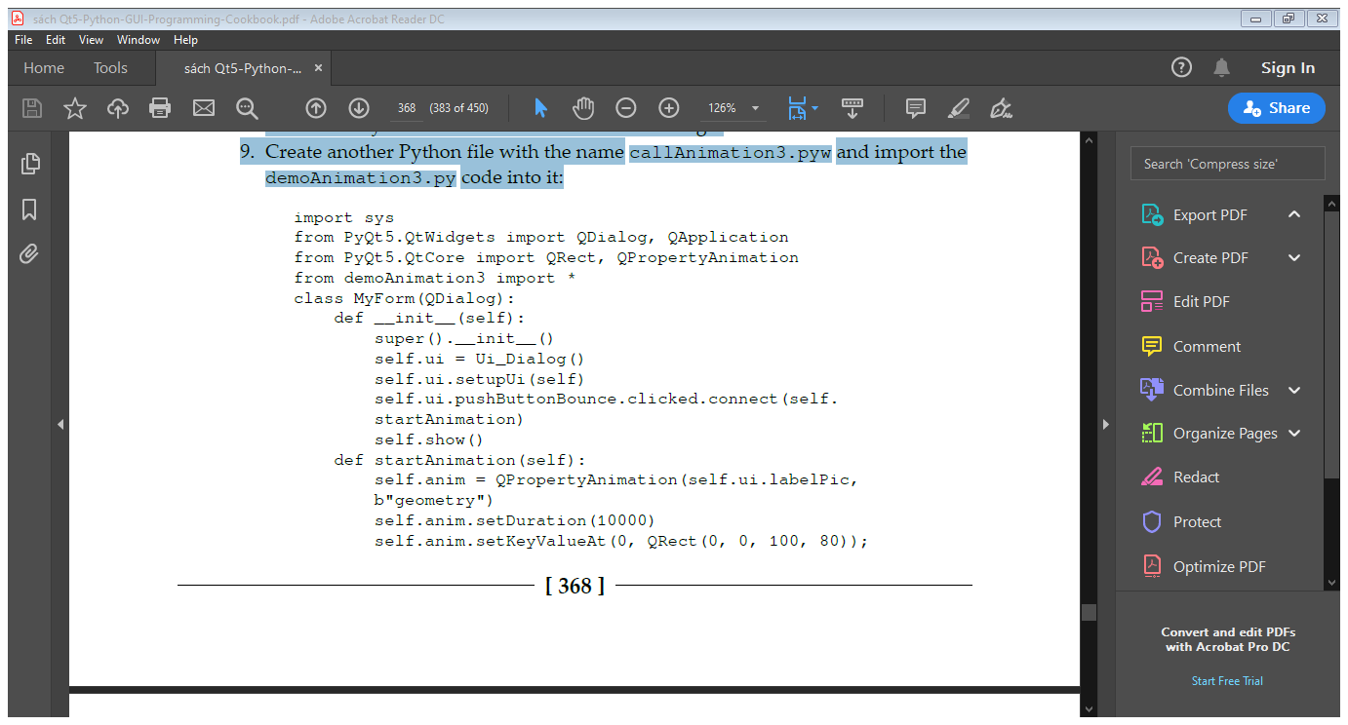
Làm Một Quả Bóng Nảy

Slide 22
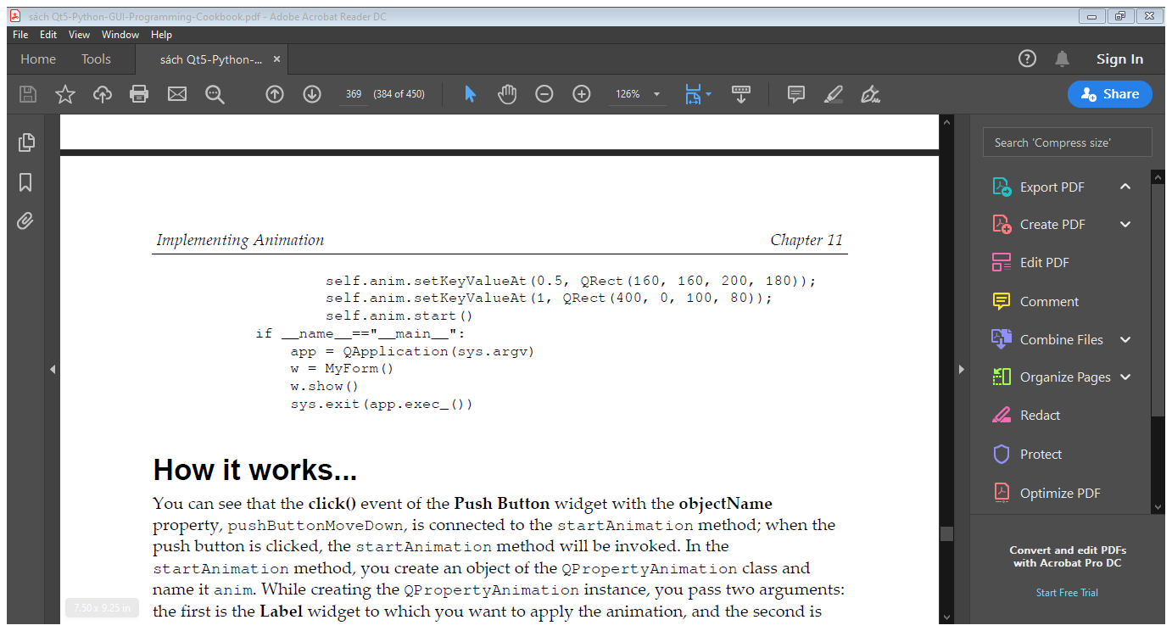
Làm Một Quả Bóng Nảy

Slide 23
Tạo Một Quả Bóng Sinh Động Theo Đường Cong Quy Định
Một đường cong với hình dạng và kích thước mong muốn được tạo ra và một quả bóng được thiết lập để di chuyển dọc theo hình dạng của đường cong khi nhấp vào nút ấn.
Phương thức setKeyValueAt của lớp QPropertyAnimation xác định hướng của hình ảnh động. Đối với hình động được hướng dẫn, bạn gọi phương thức setKeyValueAt trong một vòng lặp. Các tọa độ của đường cong được truyền cho phương thức setKeyValueAt trong vòng lặp làm cho quả bóng được sinh động dọc theo đường cong. Dưới đây là các bước để làm cho một đối tượng sinh động như mong muốn:

Slide 24
Tạo Một Quả Bóng Sinh Động Theo Đường Cong Quy Định
1. Tạo một ứng dụng mới dựa trên Dialog without Buttons.
2. Kéo và thả tiện ích Label và một tiện ích Push Button vào form.
3. Đặt thuộc tính text của tiện ích Push Button thành Move With Curve.
4. Giả sử bạn có hình ảnh bóng trên máy tính với tên colorball.jpg, bạn có thể gán hình ảnh bóng này cho tiện ích Label bằng cách sử dụng thuộc tính pixmap của nó.

Slide 25
Tạo Một Quả Bóng Sinh Động Theo Đường Cong Quy Định
5. Trong thuộc tính pixmap, bạn sẽ tìm thấy hai tùy chọn, Choose Resource và Choose File; chọn tùy chọn Choose File, duyệt qua đường dẫn và chọn tệp colorball.jpg. Hình ảnh của quả bóng sẽ xuất hiện thay cho tiện ích Label.
6. Đặt thuộc tính objectName của tiện ích Push Button thành PushButtonMoveCurve và thuộc tính của tiện ích Label thành labelPic.
7. Lưu ứng dụng với tên demoAnimation4.ui. Ứng dụng sẽ xuất hiện như trong ảnh chụp màn hình sau:

Slide 26
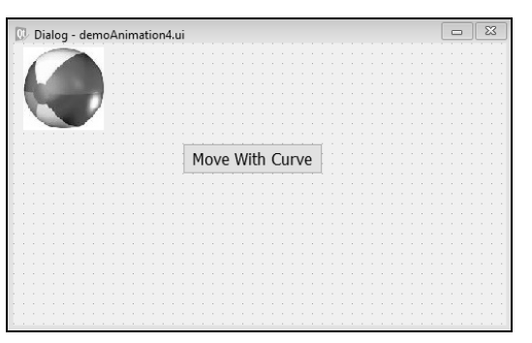
Tạo Một Quả Bóng Sinh Động Theo Đường Cong Quy Định
Giao diện người dùng được tạo bằng Qt Designer được lưu trữ trong file .ui và là file XML. File XML được chuyển đổi thành code Python bằng cách áp dụng tiện ích pyuic5.
8. Hãy coi tập lệnh demoAnimation4.py như một file tiêu đề và nhập nó vào file mà bạn sẽ gọi thiết kế giao diện người dùng của nó.

Slide 27
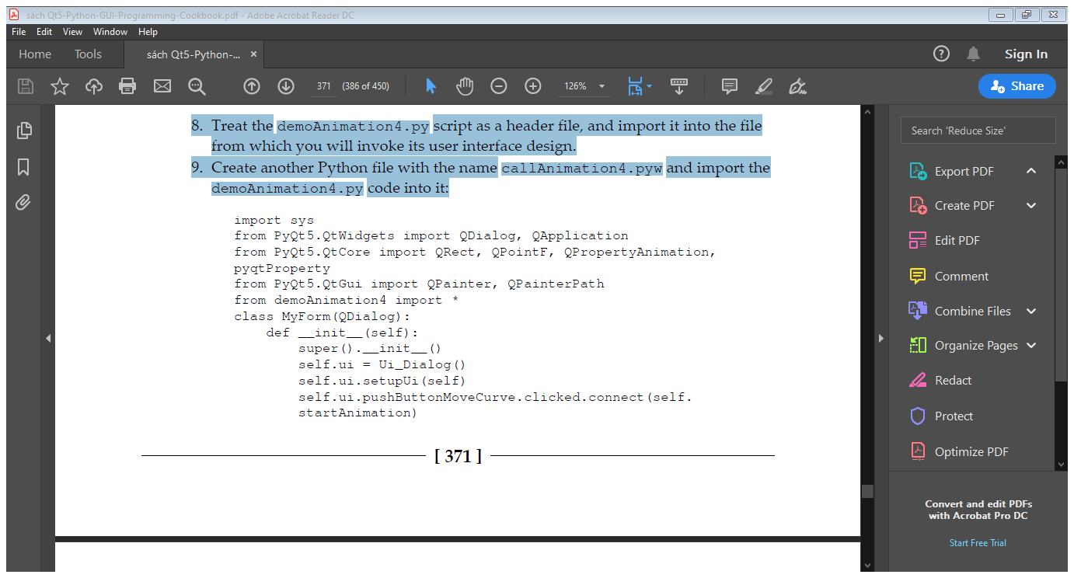
Tạo Một Quả Bóng Sinh Động Theo Đường Cong Quy Định
9. Tạo một file Python khác có tên callAnimation4.pyw và nhập code demoAnimation4.py vào đó:

Slide 28
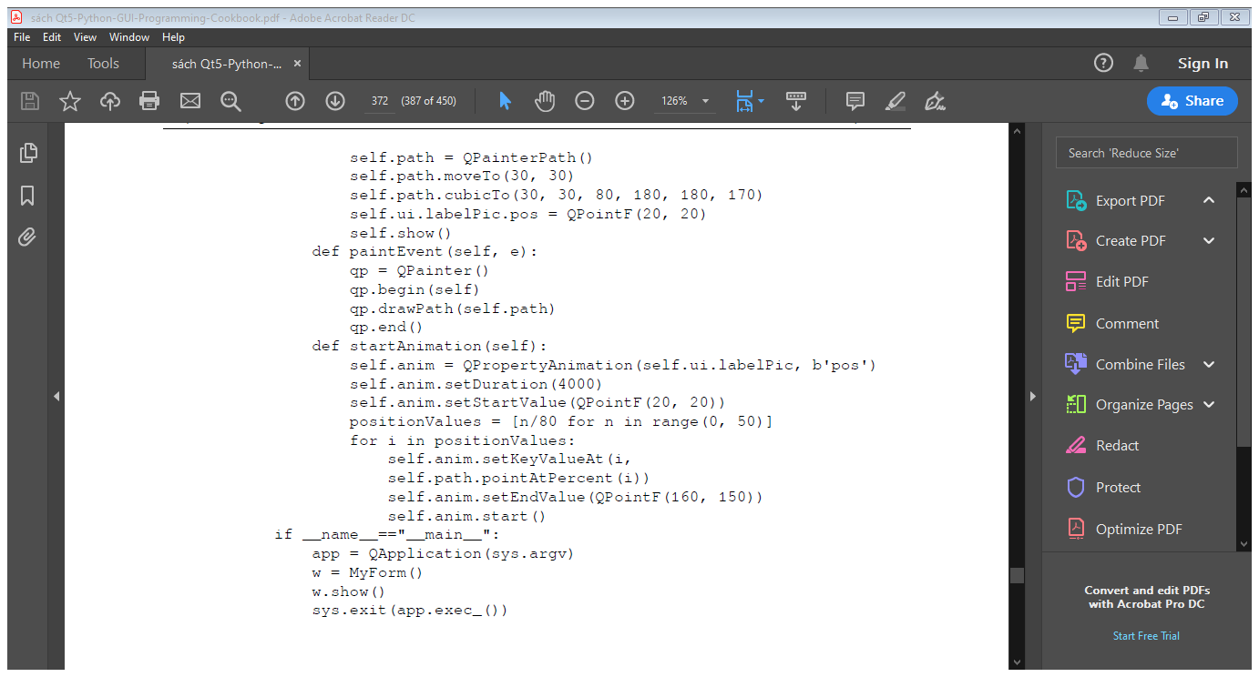
Tạo Một Quả Bóng Sinh Động Theo Đường Cong Quy Định

